Slide 1
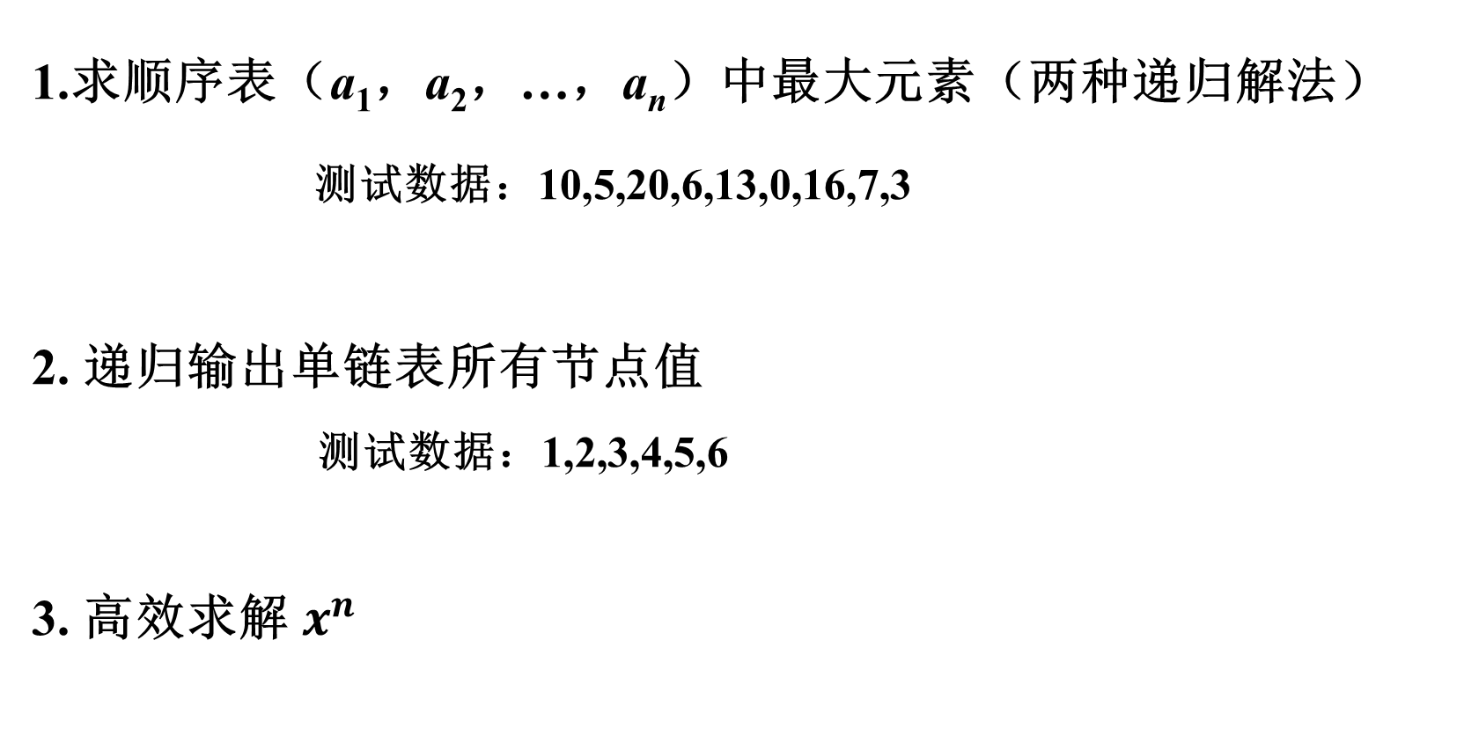
数据结构上机实验9

Slide 2
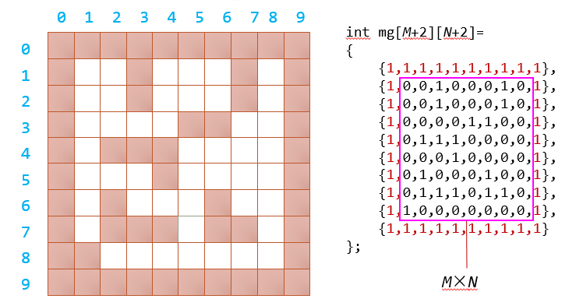
4. 用递归求解迷宫问题

